Slide 1
PERNA E PÉ
Região craniomedial da perna
Região
caudal
da perna
Região craniolateral da perna

Slide 2
PERNA E PÉ
Região craniolateral da perna
Músculos - CAVALO
Extensor digital longo
Fibular terceiro (tendinoso)
Tibial cranial
Extensor digital lateral
Extensor digital curto

Slide 3
PERNA E PÉ
Região craniolateral da perna
Músculos - BOI
Fibular terceiro
Extensor digital longo
Tibial cranial
Fibular longo
Extensor digital lateral
Extensor digital curto

Slide 4
PERNA E PÉ
Região craniolateral da perna
Músculos - CÃO
Tibial cranial
Extensor digital longo
Extensor longo do dedo I
Fibular longo
Fibular curto
Extensor digital lateral
Extensor digital curto

Slide 5
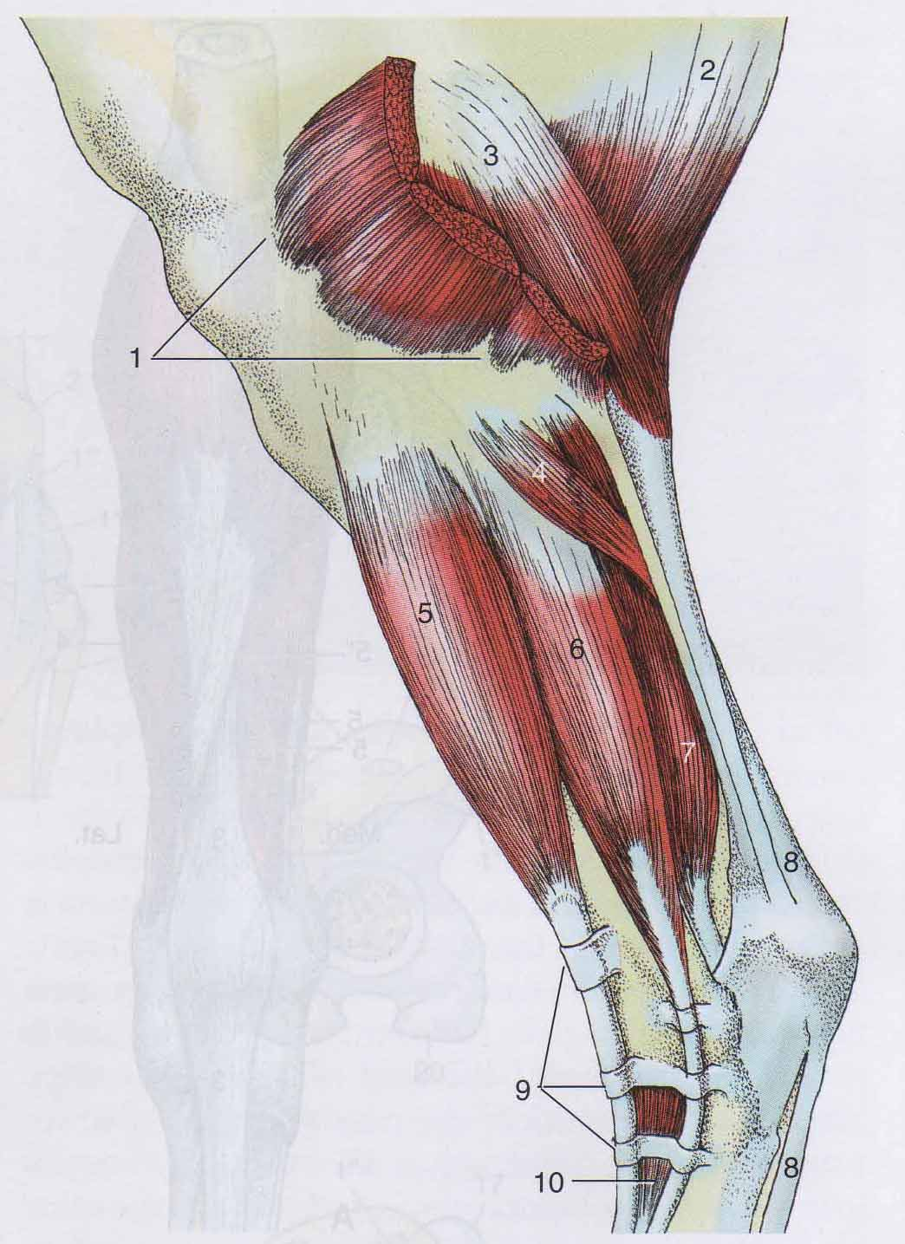
PERNA E PÉ
Região craniolateral da perna - CAVALO

Slide 6
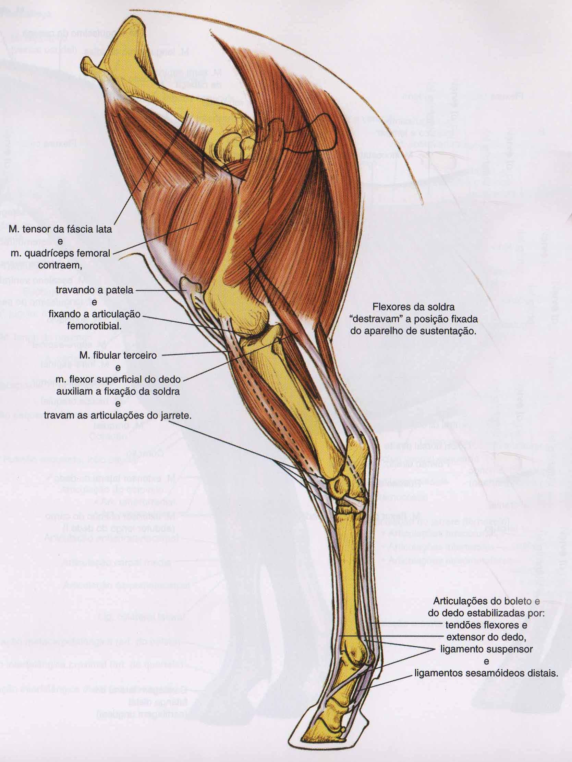
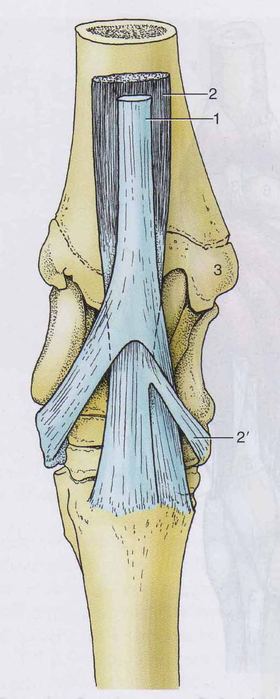
PERNA E PÉ
Região craniolateral da perna - CAVALO

Slide 7
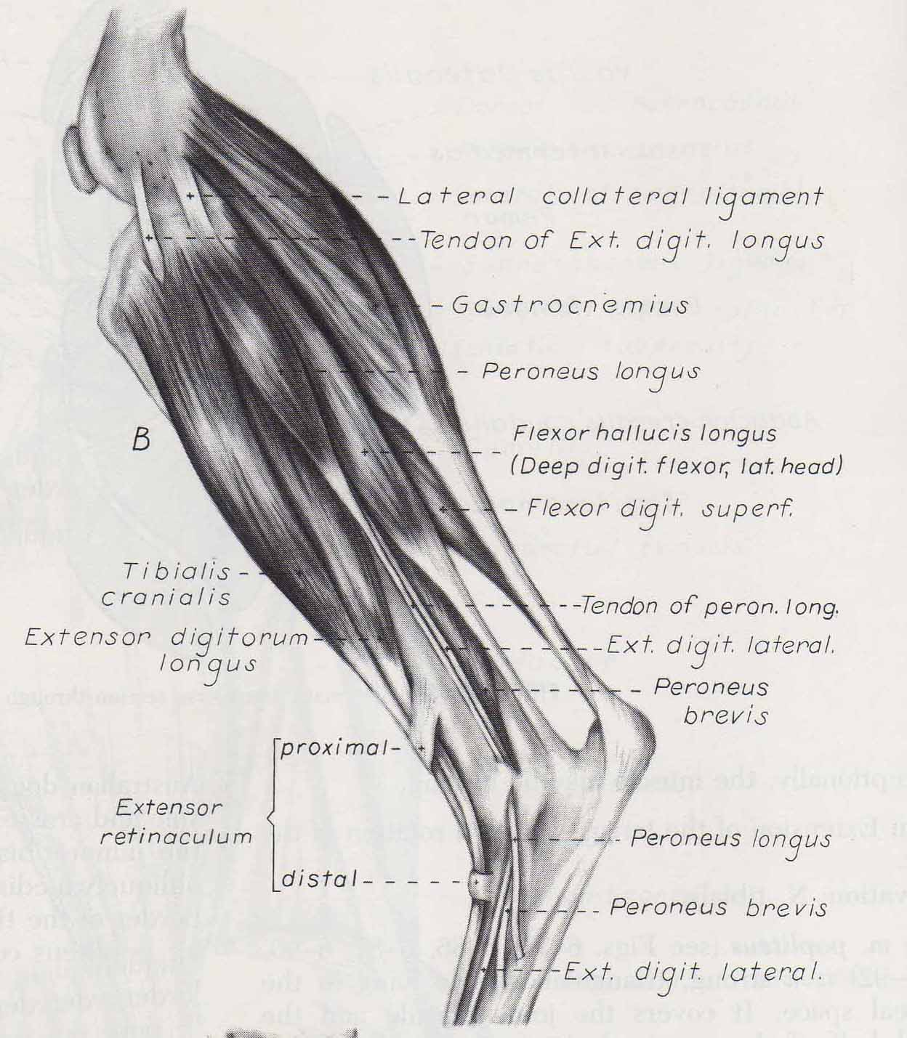
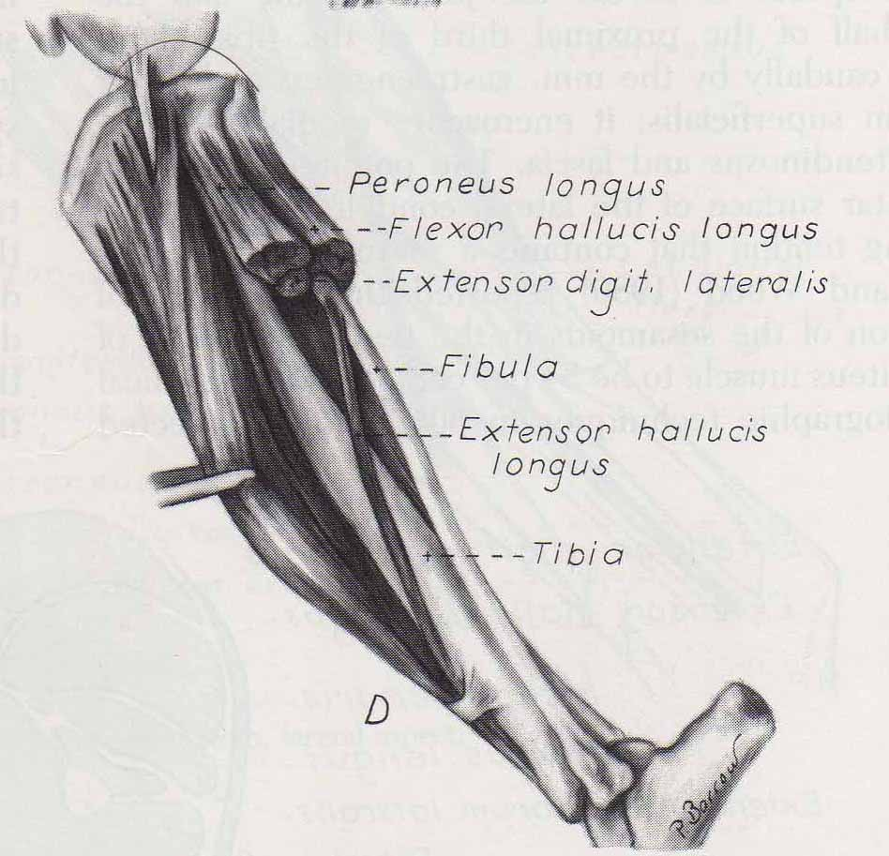
PERNA E PÉ
Região craniolateral da perna - CÃO

Slide 8
PERNA E PÉ
Região craniolateral da perna - CÃO
cranial
lateral

Slide 9
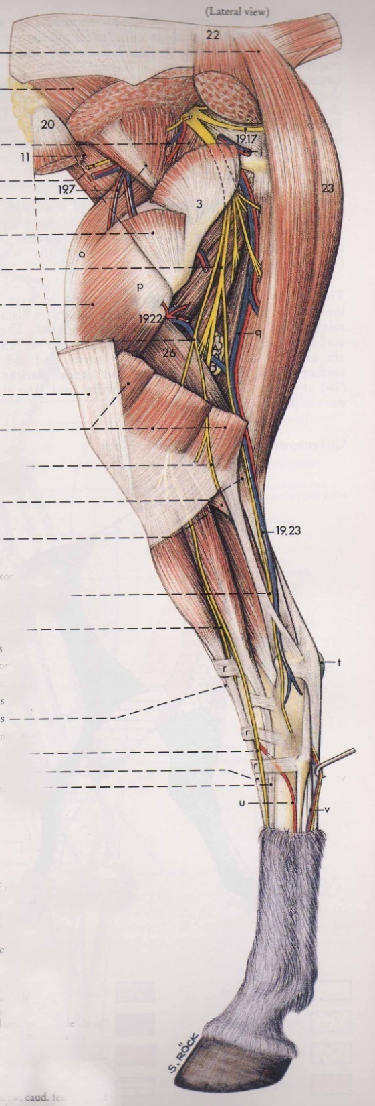
PERNA E PÉ
Região craniolateral da perna
AÇÕES MUSCULARES
Extensão do joelho
Flexão do tarso
Extensão dos dedos

Slide 10
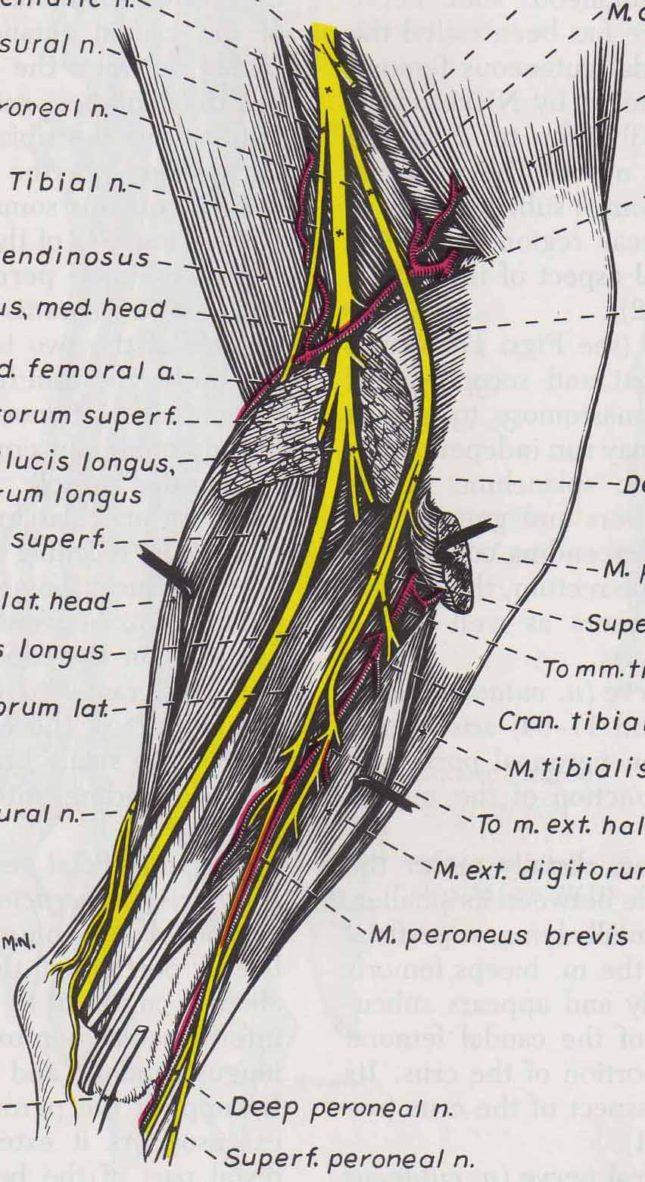
PERNA E PÉ
NERVOS
Fibular comum Craniolateral da perna e dorso do pé
Tibial
Caudal da perna e plantar do pé
Safeno
Medial da perna e pé

Slide 11
INERVAÇÃO
Nervo Fibular Comum
Passa sob o m. bíceps femoral
Músculos craniolaterais da perna
Nervos fibular superficial e profundo

Slide 12
Carnívoro e ruminante
Dorso do pé
Fibular
- Digital dorsal comum (superficial)
- Metatársico dorsal (profundo)
Nervos digitais dorsais próprios

Slide 13
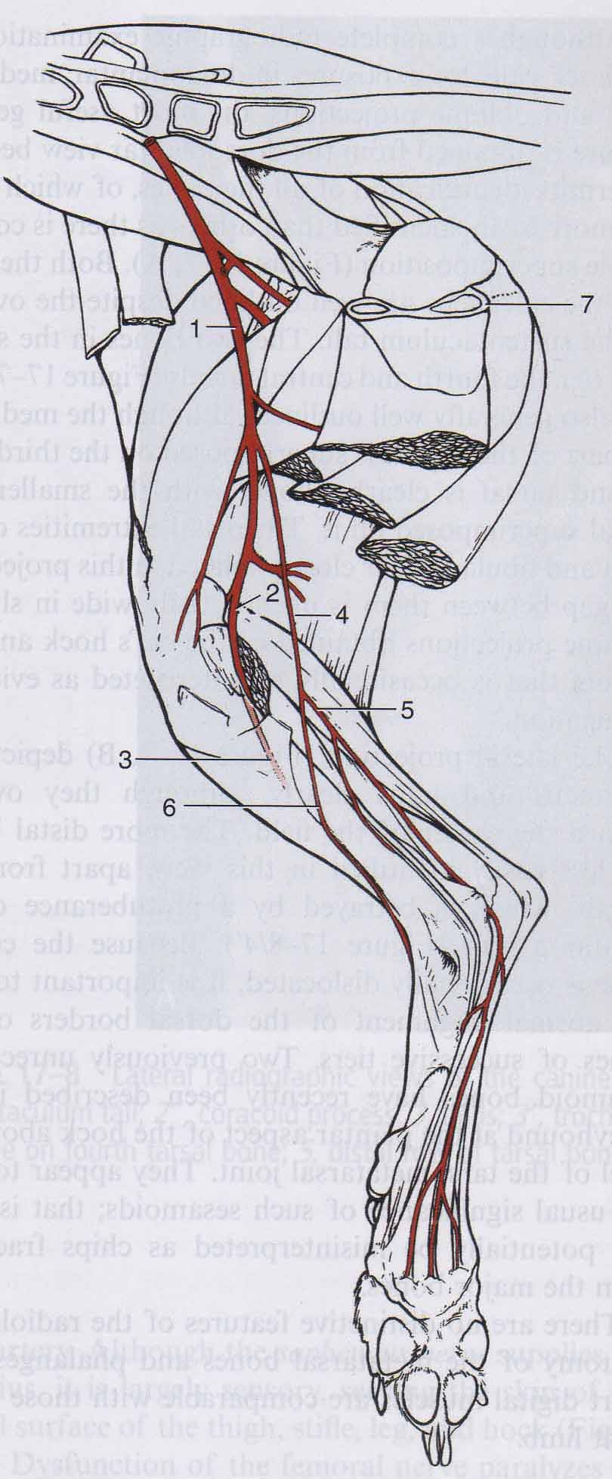
Vasos
A. Poplítea
- A. tibial cranial e ramo cranial da a. safena
Dorso do pé, ramos perfurantes

Slide 14
Carnívoro e ruminante
Dorso do pé
A. dorsal do pé
A. digital dorsal comum
A. metatársica dorsal
Artérias digitais dorsais próprias

Slide 15
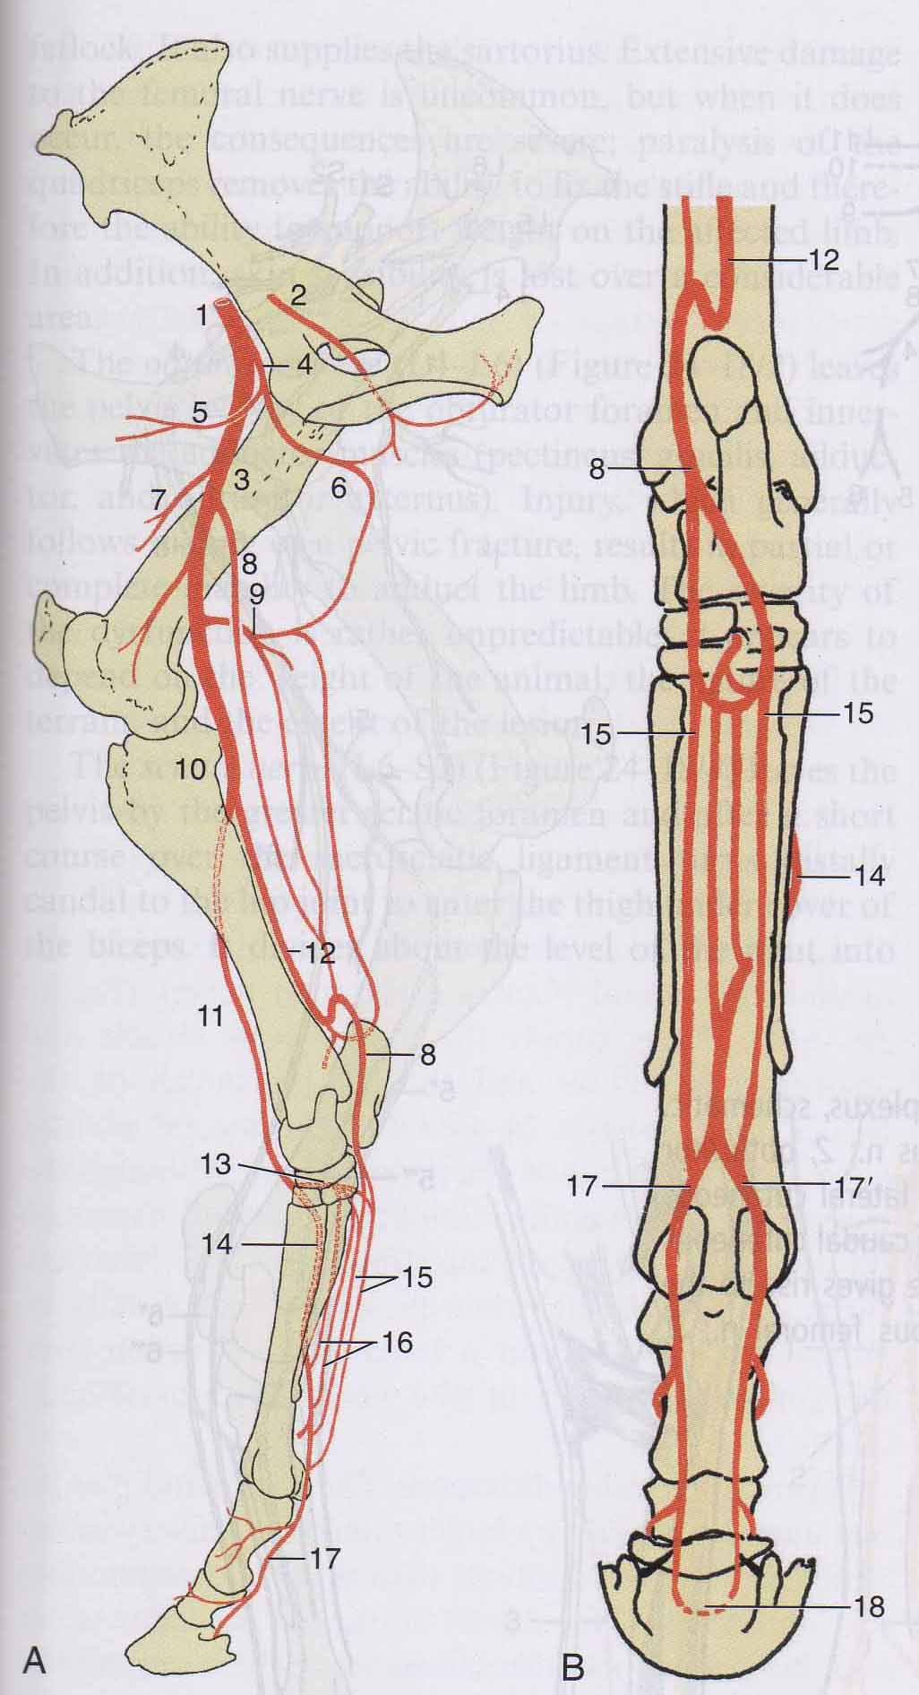
Cavalo
A. Poplítea
- A. Tibial cranial e ramo cranial da a. safena
- A. dorsal do pé
- A. metatársica dorsal II
- A. metatársica dorsal III
Ramo perfurante
- A. Tibial caudal e ramo caudal da a. safena
- A. digitais plantares prórpias

Slide 16
A. digitais plantares próprias II e III
Ramo dorsal da falange proximal
Ramo dorsal da falange média
Ramo dorsal da falange distal
Arco terminal

Slide 17
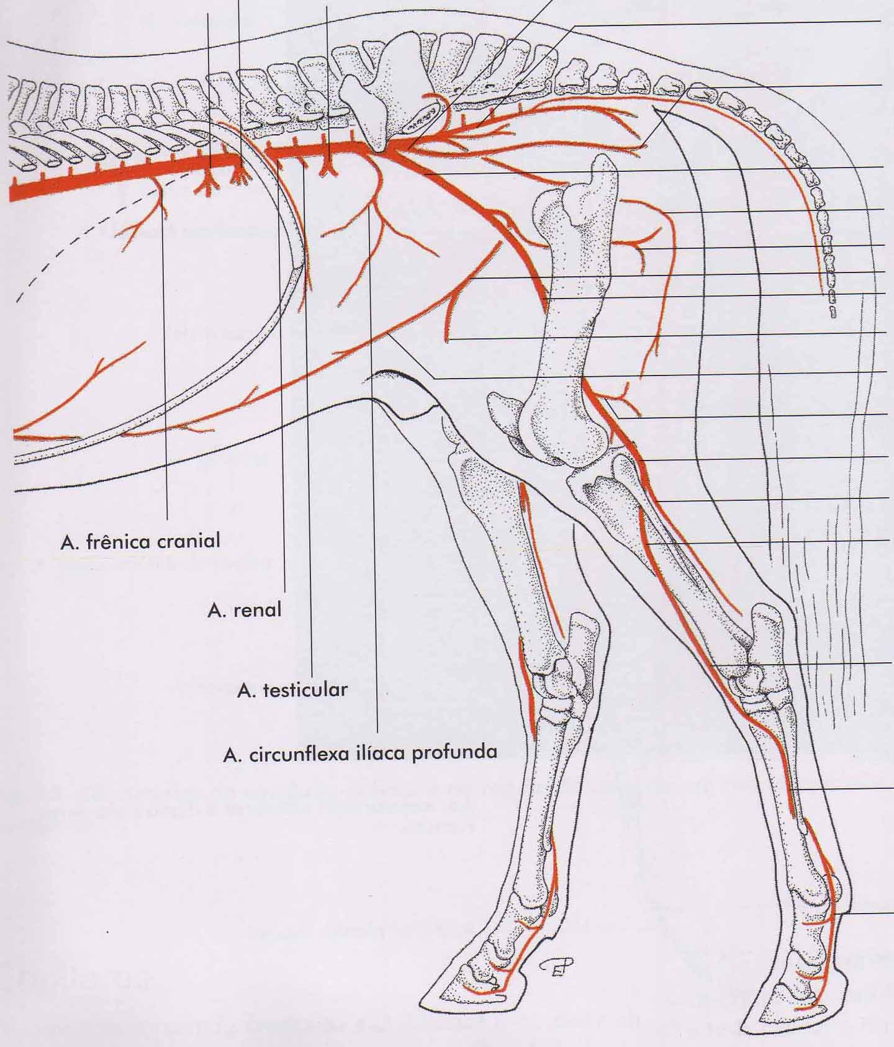

Slide 18
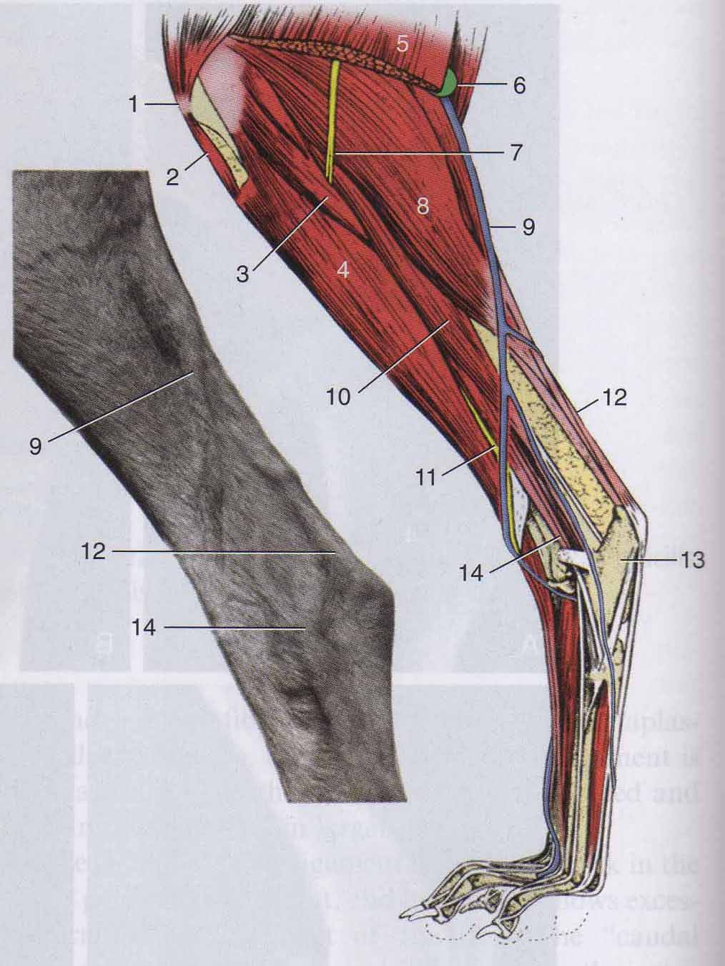
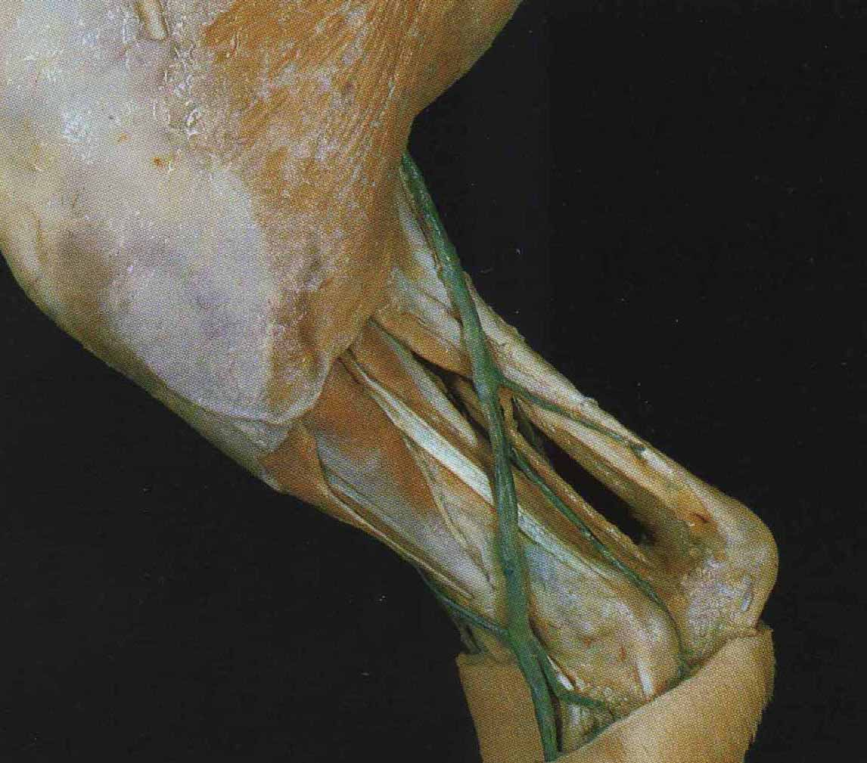
PERNA E PÉ
Veia safena lateral – CÃO - punção

Slide 19
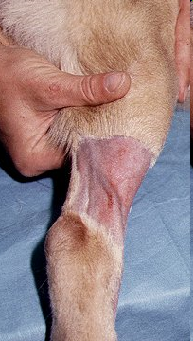
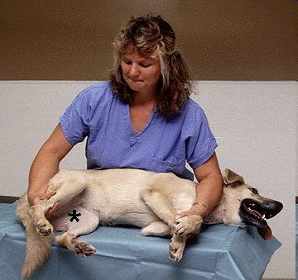
Punção venosa
Veia safena lateral
CÃO

Slide 20
